Slide 1
Муниципальное бюджетное дошкольное образовательное учреждение «Центр развития ребенка – детский сад № 33 «Светлячок»
Путешествие Колобка
к Лету!
Продолжение 4

Slide 2
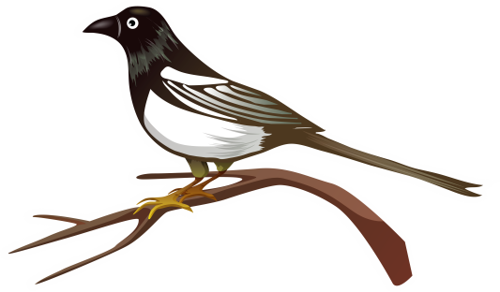
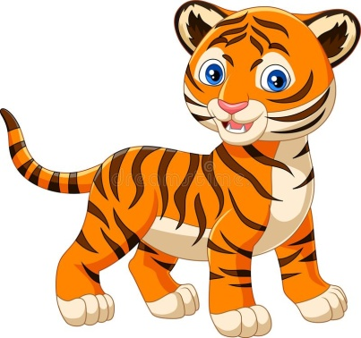
Идут они, идут, а навстречу им…
Загадка.
Хвост пушистый бережет,
И зверюшек стережет:
Знают, рыжую в лесу-
Очень хитрую…
(найти правильный ответ)

Slide 3
Лиса: Здравствуйте! Куда это вы все идете? Колобок: Мы идем в гости к Лету. Лиса: Возьмите меня с собой. Колобок: В гости ходят нарядными. Лиса: У меня есть красивое платье, но у меня к нему нет бус. Ребята, помогите мне собрать бусы!

Slide 4
Задание: «Собери бусы»
Для этого задания понадобятся макароны (обычные или цветные) с широким отверстием внутри. Предложите ребенку сделать бусы или браслет. Дайте ему шнурок с твердым кончиком — для того, чтобы было удобно протягивать через макароны. Покажите, как нужно нанизывать. Можно усложнить задание — сказать, как нужно чередовать.
Образец выполнения задания
И пошли они дальше…
А навстречу им…

Slide 5
Здравствуй, Лето!!!

